Slide 1

СИД – ЭТО
ГИПЕРПАРАМЕТР!

Slide 2
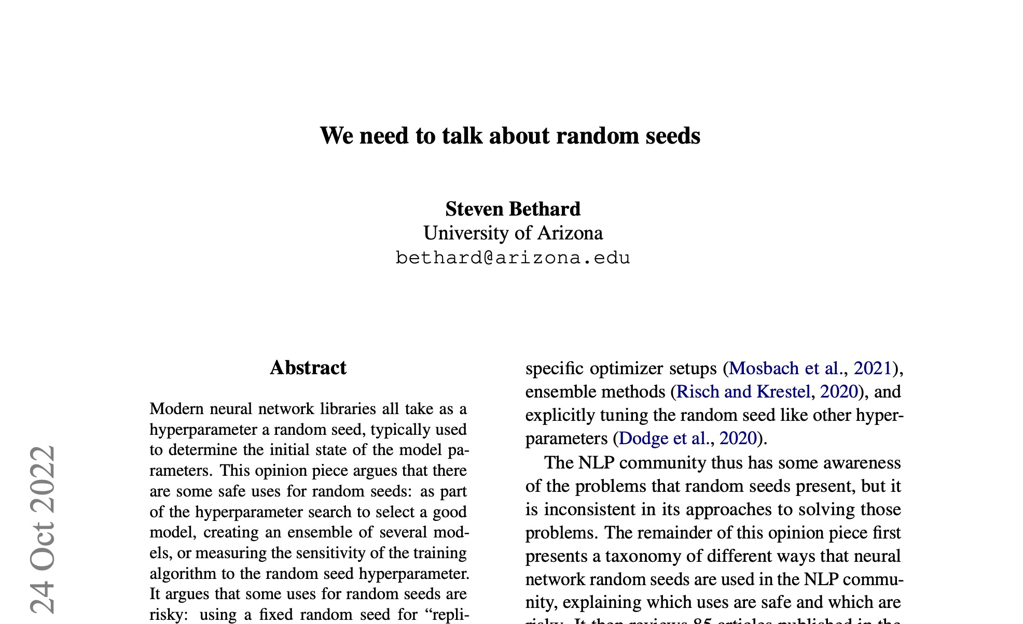
🚩
🇹🇲

Slide 3
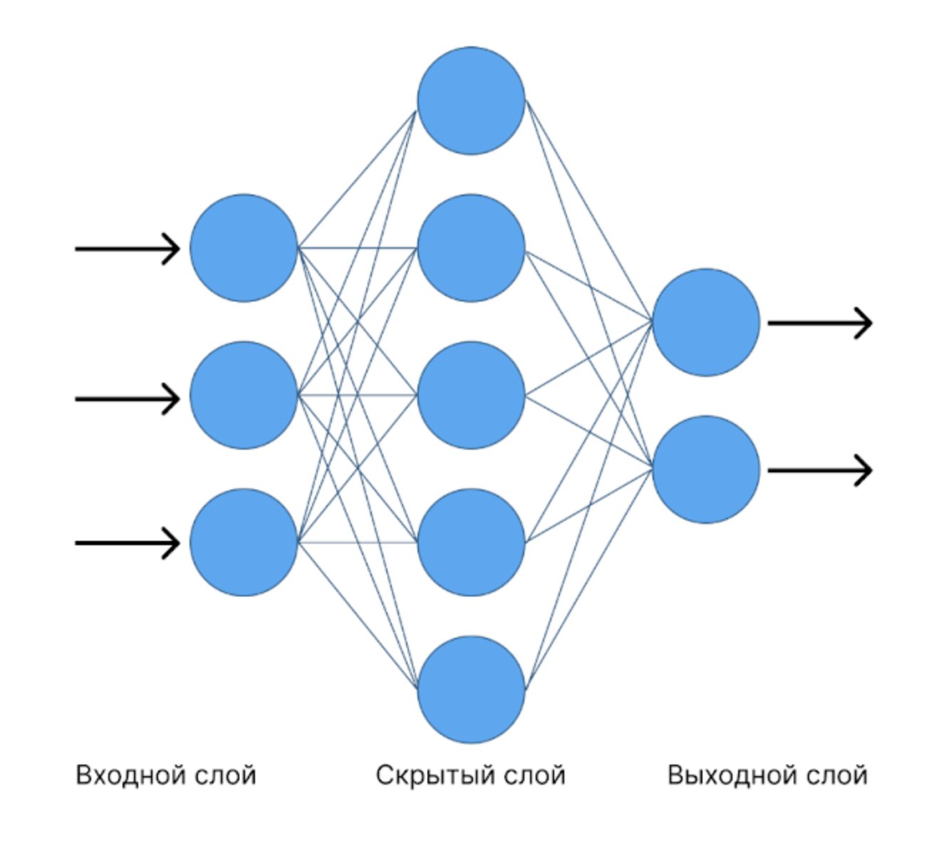
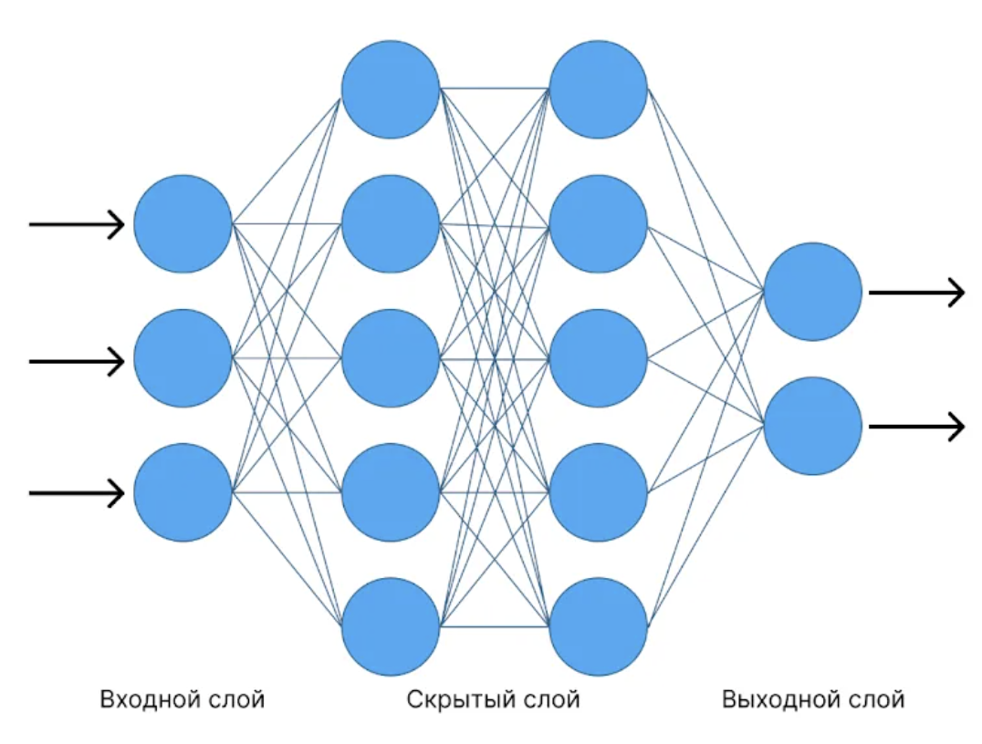
Выбрать один сид ради воспроизводимости

Slide 4

Выбрать один сид ради воспроизводимости
🚩

Slide 5
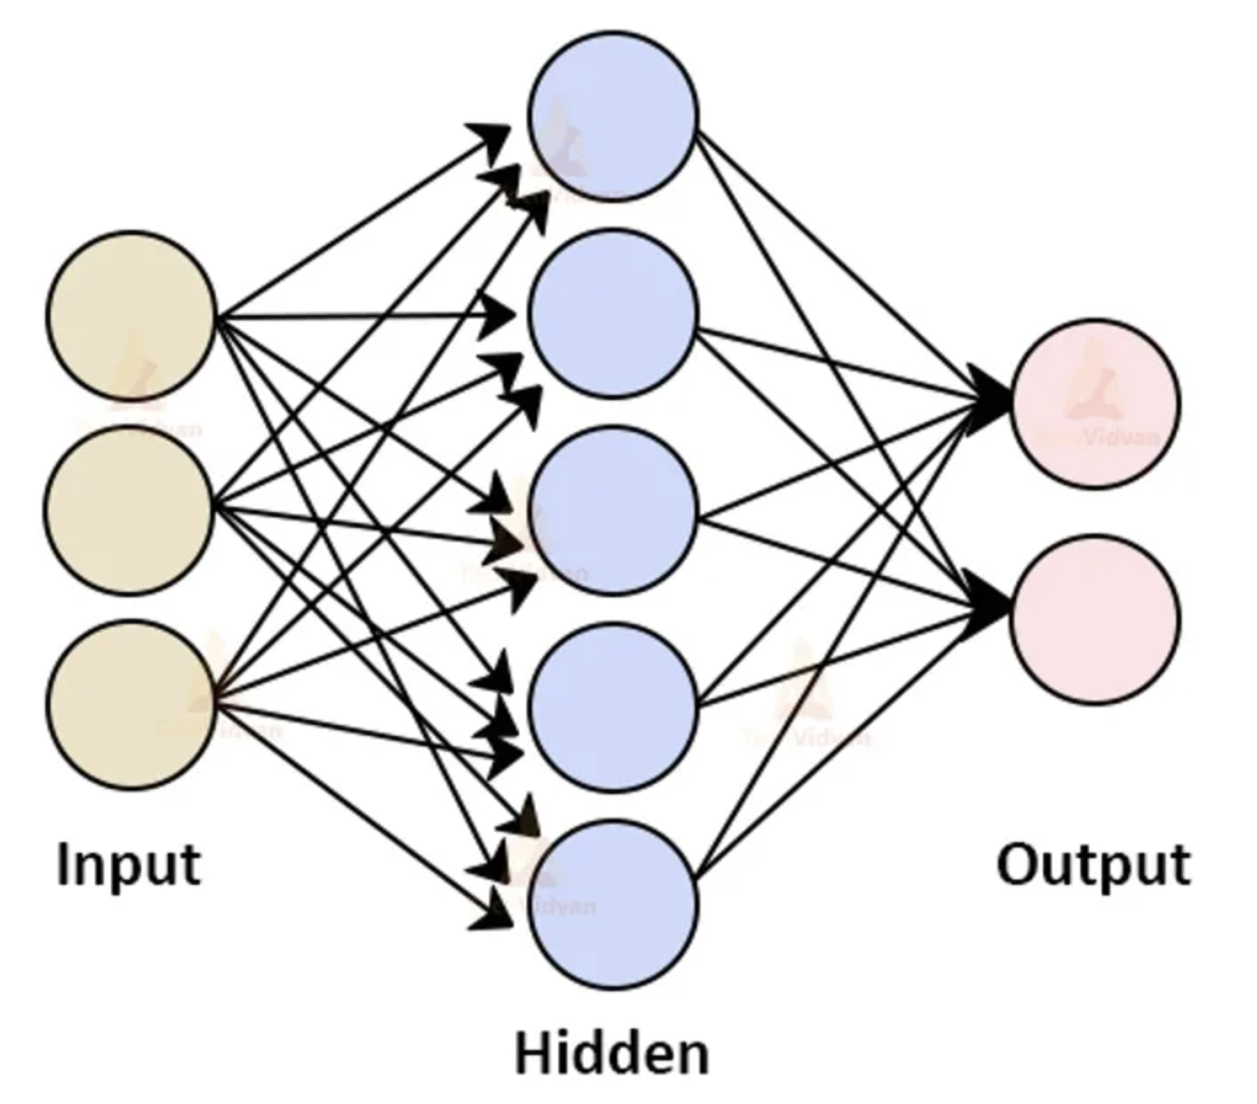
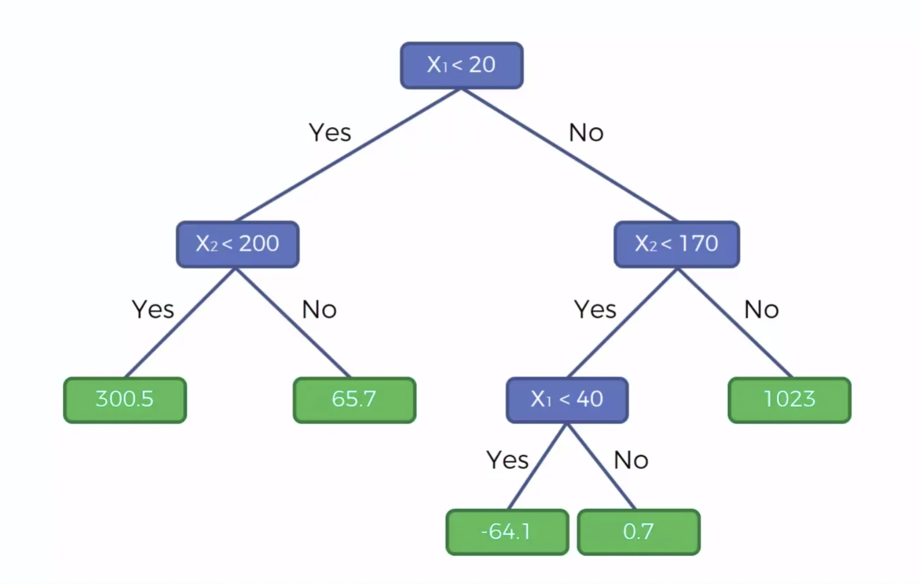
Неоч идеи с сидами при сравнении моделей
Выбор лучшей модели из семейства
Сравнение семейств моделей

Slide 6

Неоч идеи с сидами при сравнении моделей
🚩

Slide 7

Подбирать сиды наравне с остальными гиперпараметрами
🇹🇲

Slide 8
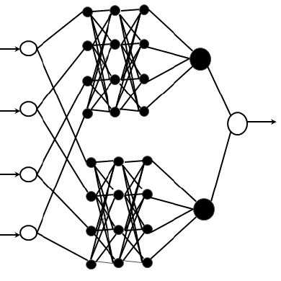
Ансамблировать версии модели с разными сидами

Slide 9

Ансамблировать версии модели с разными сидами
🇹🇲

Slide 10

Анализировать чувствительность модели к сидам
🇹🇲

Slide 11
СИД – ЭТО
ГИПЕРПАРАМЕТР!

